Slide 1
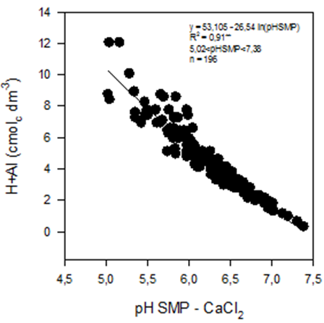
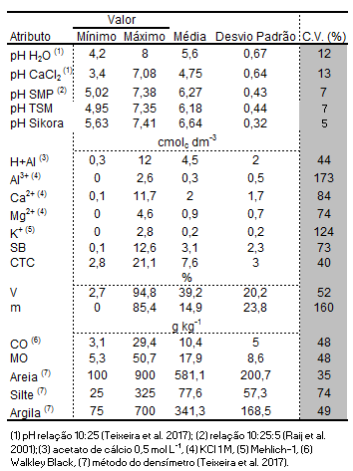
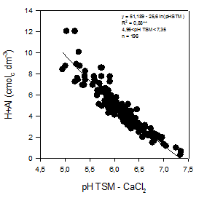
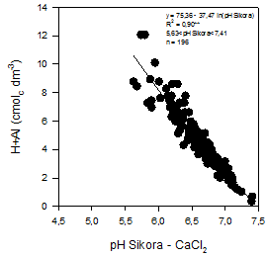
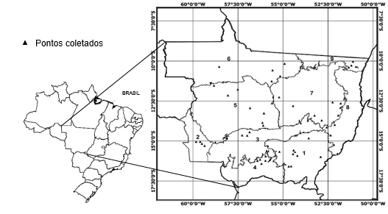
ESTIMATIVA DA ACIDEZ POTENCIAL DOS SOLOS DO ESTADO DE
MATO GROSSO COM BASE EM MÉTODOS TAMPÕES
Marcelo Ribeiro Vilela Prado⁽¹⁾; Milton Ferreira Moraes⁽¹⁾; David Vilas boas de Campos⁽²⁾; Carlos Leandro Rodrigues dos Santos⁽¹⁾; Kaynara Fabíola Lima Kavsaki⁽¹⁾; Edwaldo Dias Bocuti⁽¹⁾; Gisele Teixeira Barros⁽²⁾
⁽¹⁾Universidade Federal de Mato Grosso (UFMT), Cuiabá - MT: vilelamarcelo@yahoo.com.br
⁽²⁾EMBRAPA SOLOS, Rio de Janeiro - RJ
INTRODUÇÃO
RESULTADOS E DISCUSSÃO
A quantificação da acidez potencial (H+Al) pelo método do acetato de cálcio é morosa e de difícil execução rotineira nos laboratórios de análise de solo. Por isso, vários estados adotam métodos tampões para estimá-la. Entretanto, apesar da simplicidade e praticidade, tais métodos devem ser calibrados regionalmente. O estado de Mato Grosso não tem uma metodologia oficial para esta análise e utiliza equações de outras regiões, podendo acarretar em recomendações equivocadas de corretivos de acidez do solo.
Tabela 1. Caraterísticas químicas e granulométricas dos solos.
(A)
(B)
(C)
OBJETIVOS
Calibrar e comparar vários métodos tampões para estimar os teores de H+Al nas classes de solos representativas das ecorregiões do estado de Mato Grosso.
Figura 2. Regressão logaritmizada entre os valores pareados H+Al por ac. cálcio x tampões:
(A) SMP; (B) TSM e (C) Sikora.
MATERIAL E MÉTODOS
O Mato Grosso foi divido em nove ecorregiões (Fig. 1), baseando-se na geologia, geomorfologia, clima e solo (Maia et al., 2009). Dentro de cada um delas foram amostrados as principais classes de solo considerando variações nos teores de argila, matéria orgânica, bases trocáveis e alumínio (Quaggio et al., 1985).
O custo dos reagentes por cada análise: SMP - R$ 0,04; TSM - R$ 0,27; Sikora - R$ 0,57. Entretanto, para o SMP há um custo de R$ 0,43 para tratamento especial dos resíduos gerados.
CONCLUSÕES
O SMP pode ser utilizado para estimar o H+Al dos solos do Mato Grosso através da equação H+Al (cmol_{c} dm⁻³) = 53,105 - 26,54 ln(pH SMP) (R² = 0,91**). A utilização de equações calibradas para outros estados acarreta em subestimativa da necessidade de calcário.
O método Tampão Santa Maria (TSM) é mais indicado que o Sikora para substituir o SMP nos laboratórios de análise de solos do estado. O TSM apresenta a vantagem de não gerar resíduos poluentes ao meio ambiente.
49 perfis coletados
4 repetições
Total 196 amostras
(0-20 cm)
As análises químicas e granulométricas foram realizadas na Embrapa Solos (RJ). O H+Al por acetato de cálcio 0,5 M a pH 7,0 (Teixeira et al., 2017). Para os tampões: 1) SMP: relação solo:CaCl₂:solução (10:25:5) (Raij et al., 2001); 2) TSM: relação solo:CaCl₂:solução (10:25:5) (Toledo et al., 2012) e Sikora: relação solo:CaCl₂:solução (10:25:10) (Sikora, 2006).
Os dados pareados dos valores de pH dos tampões com os teores de H+Al foram submetidos à análise de variância pelo teste Fisher e em seguida, os pares de dados foram ajustados por meio de regressão.
REFERÊNCIAS
MAIA, S.M.F. et al. Effect of grassland management on soil carbon sequestration in Rondônia and Mato Grosso states, Brazil. Revista Geoderma, v.149, p.84-91, 2009.
QUAGGIO, J. A. et al. Alternative use of the SMP-buffer solution to determine lime requerimento of soils. Communications in Soil Science and Plant Analysis, v.16, p.245-260, 1985.
RAIJ, B. van. et al. Análise química para avaliação da fertilidade de solos tropicais. Campinas: Instituto Agronômico, 2001. 285p.
SIKORA, F.J. A buffer that mimics the SMP buffer for determining lime requirement of soil. Soil Science Society America Journal, v.70, p.474-486, 2006.
TEIXEIRA, P.C. et al. Manual de métodos de análise de solos. 3.ed. Brasília: EMBRAPA, 2017. 573p.
TOLEDO, J.A. et al.Tampão Santa Maria (TSM) como alternativa ao tampão SMP para medição da acidez potencial de solos ácidos. Revista Brasileira de Ciências do Solo, v.36, p.427-435, 2012.
AGRADECIMENTOS

